Slide 1
09-2
These materials are by the Kongki Ka Project and are made available to you under the terms of the Creative Commons Attribution ShareAlike license 4.0.
You have permission to share and redistribute these materials in any format and to make reasonable revisions and adaptations of this translation, provided that:
You include the above licence and source information.
If you redistribute these materials or create derivatives, you must distribute your contributions under the same license as the original.
The Holy Bible, Berean Standard Bible, BSB is produced in cooperation with Bible Hub, Discovery Bible, OpenBible.com, and the Berean Bible Translation Committee. This text of God's Word has been dedicated to the public domain.
Tibetan text is from the The Holy Bible in Modern Literary Tibetan, New Tibetan Bible translation.
This translation is made available under the terms of the Creative Commons Attribution-NonCommercial-NoDerivatives 4.0 International license.

Slide 2
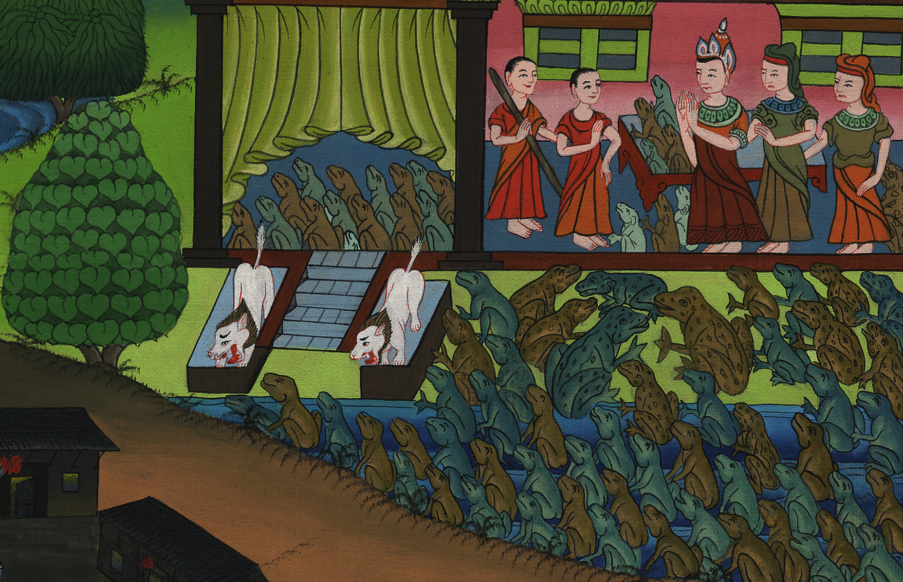
ཨེ་ཅིབ་ནས་ཐོན་པ 8
སྦལ་པ།

Slide 3
2) Frogs – Ex 8:1-15 (Right Top)
ཨེ་ཅིབ་ནས་ཐོན་པ 8
སྦལ་པ།
Notes:
First draft

Slide 4
ཨེ་ཅིབ་ནས་ཐོན་པ 8
སྦལ་པ།
This work is licensed under a Creative Commons Attribution-ShareAlike 4.0 International License

Slide 5
ཨེ་ཅིབ་ནས་ཐོན་པ 7:
1Then the Lord said to Moses, “Go to Pharaoh and tell him that this is what the Lord says: ‘Let My people go, so that they may worship Me.
1དེ་ནས་དཀོན་མཆོག་ཡ་ཝཱེས་མོ་ཤེ་ལ་འདི་སྐད་དུ། ཕཱར་ཨོལ་གྱི་མདུན་དུ་སོང་ནས་དེ་ལ། དཀོན་མཆོག་ཡ་ཝཱེས་འདི་སྐད་དུ། བདག་ལ་བསྙེན་བཀུར་བྱེད་པའི་ཆེད་དུ་བདག་གི་མི་རྣམས་འགྲོ་རུ་ཆུག

Slide 6
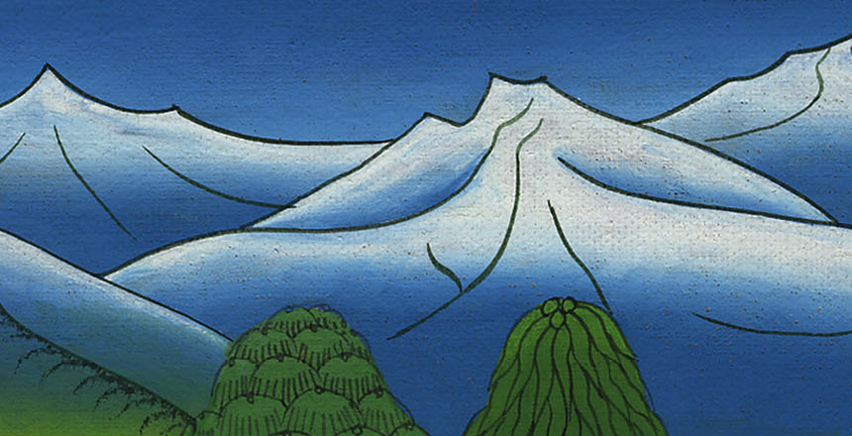
ཨེ་ཅིབ་ནས་ཐོན་པ 8:1

Slide 7
2But if you refuse to let them go, I will plague your whole country with frogs.
2གལ་ཏེ་ཁྱོད་ཀྱིས་དེ་རྣམས་འགྲོ་བར་མི་འཇུག་ན། ལྟོས་དང་། བདག་གིས་ཁྱོད་ཀྱི་རྒྱལ་ཁམས་ཐམས་ཅད་སྦལ་བར་བརྫི་རུ་འཇུག་རྒྱུ་ཡིན།

Slide 8
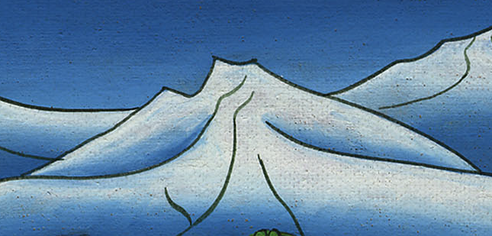
ཨེ་ཅིབ་ནས་ཐོན་པ 8:2

Slide 9
3The Nile will teem with frogs, and they will come into your palace and up to your bedroom and onto your bed, into the houses of your officials and your people, and into your ovens and kneading bowls.
3ནཱ་ཡོལ་གཙང་པོར་སྦལ་བས་གང་བ་དང་། དེ་དག་ཐོན་ནས་ཁྱོད་ཀྱི་ཕོ་བྲང་དང་། གཟིམ་ཁང་དང་། མལ་ཁྲིའི་སྟེང་དང་། ཁྱོད་ཀྱི་འཁོར་གཡོག་རྣམས་ཀྱི་ཁང་པ་དང་། ཁྱོད་ཀྱི་འབངས་མི་རྣམས་ཀྱི་ལུས་སྟེང་དང་། ཁྱོད་ཀྱི་གཡོས་ཐབ་དང་། ཕྱེ་བརྫི་སའི་གཞོང་པ་བཅས་ཀྱི་ནང་དུ་འོང་བར་འགྱུར་ལ།

Slide 10
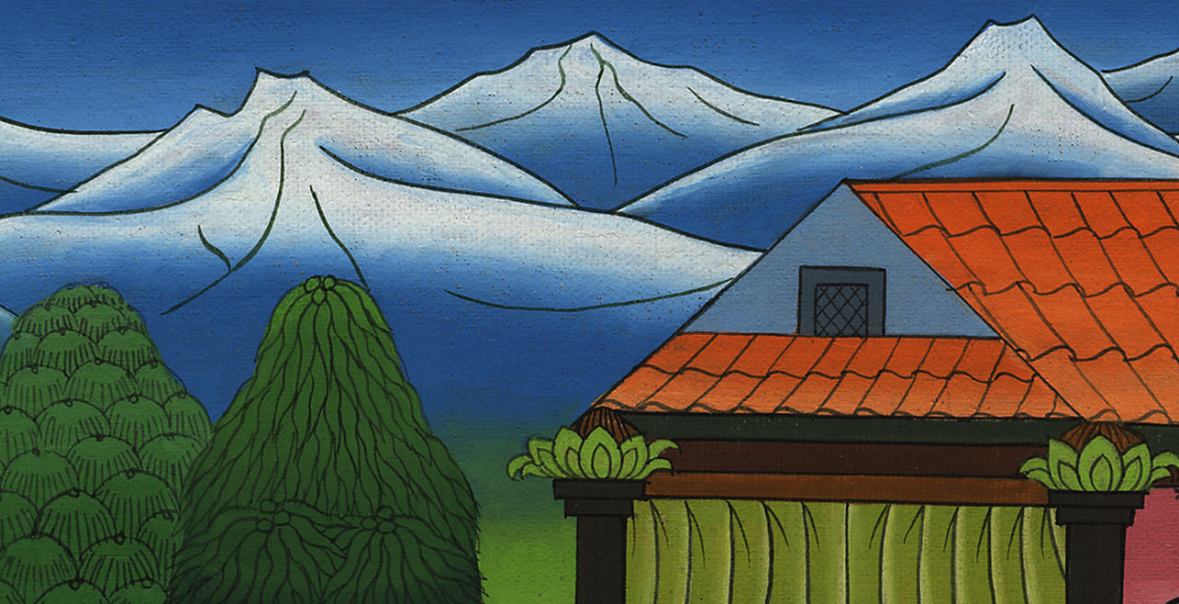
ཨེ་ཅིབ་ནས་ཐོན་པ 8:3

Slide 11
4The frogs will come up on you and your people and all your officials.’”
4ཡང་ཁྱོད་དང་ཁྱོད་ཀྱི་འབངས་མི་དང་ཁྱོད་ཀྱི་འཁོར་གཡོག་ཐམས་ཅད་ཀྱི་ལུས་སྟེང་དུ་འོང་བར་འགྱུར་ཞེས་སྨྲོས་ཤིག་ཅེས་གསུངས་སོ། །

Slide 12
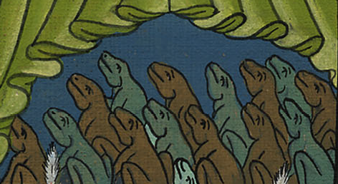
ཨེ་ཅིབ་ནས་ཐོན་པ 8:4

Slide 13
5And the Lord said to Moses, “Tell Aaron, ‘Stretch out your hand with your staff over the rivers and canals and ponds, and cause the frogs to come up onto the land of Egypt.’”
5ཡང་དཀོན་མཆོག་ཡ་ཝཱེས་མོ་ཤེ་ལ་འདི་སྐད་དུ། ཁྱོད་ཀྱིས་ཨ་རོན་ལ། ཁྱོད་ཀྱིས་ལག་གི་འཁར་བ་ནི་གཙང་པོ་དང་། གྲོག་ཆུ་དང་། རྫིང་བུ་རྣམས་ཀྱི་ཕྱོགས་སུ་རྐྱོངས་ལ། སྦལ་བ་རྣམས་ཨེ་ཅིབ་ཡུལ་ལ་ཡོང་དུ་ཆུག་སྨྲོས་ཤིག་ཅེས་གསུངས།

Slide 14
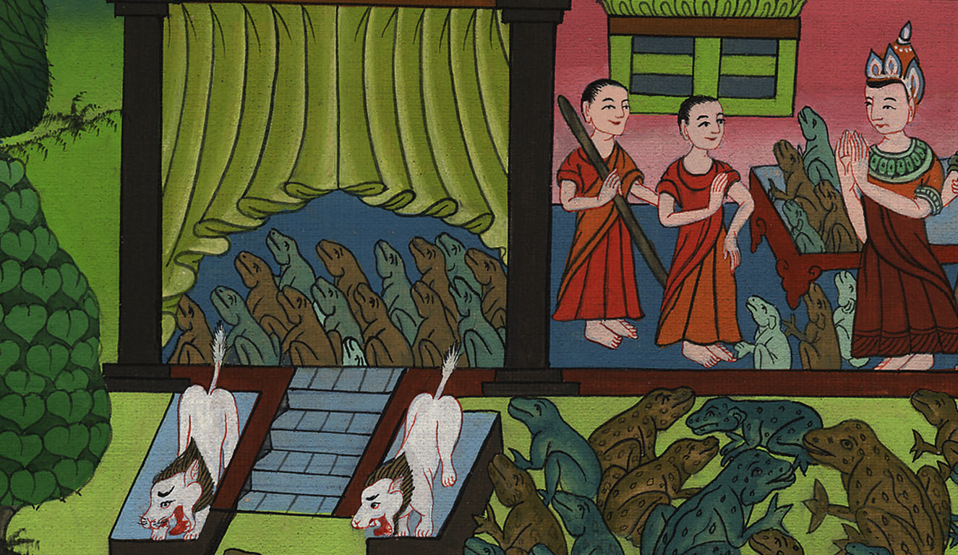
ཨེ་ཅིབ་ནས་ཐོན་པ 8:5

Slide 15
6So Aaron stretched out his hand over the waters of Egypt, and the frogs came up and covered the land of Egypt.
6དེ་ནས་ཨ་རོན་གྱིས་ལག་པ་ཨེ་ཅིབ་ཡུལ་གྱི་ཆུ་རྣམས་ཀྱི་ཕྱོགས་སུ་བརྐྱངས་པ་ན་སྦལ་བ་ཐོན་ཏེ་ཨེ་ཅིབ་ཡུལ་ཁེབས་པ་དང་།

Slide 16
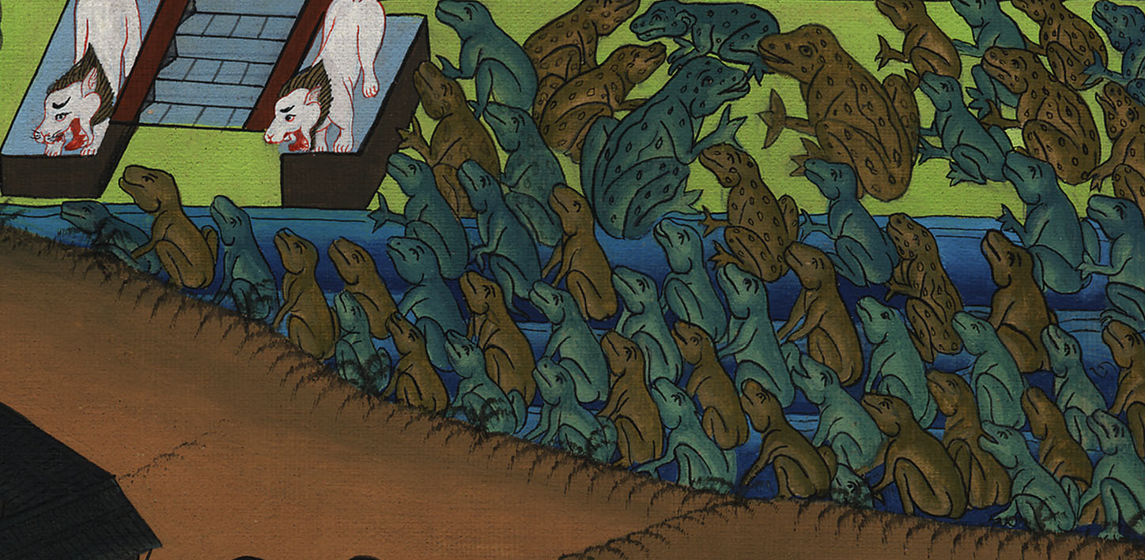
ཨེ་ཅིབ་ནས་ཐོན་པ 8:6

Slide 17
7But the magicians did the same thing by their magic arts, and they also brought frogs up onto the land of Egypt.
7སྒྱུ་མ་མཁན་རྣམས་ཀྱིས་ཀྱང་རྫུ་འཕྲུལ་ལ་བརྟེན་ནས་དེ་བཞིན་བྱས་ཤིང་སྦལ་བ་རྣམས་ཨེ་ཅིབ་ཡུལ་ལ་ཡོང་དུ་བཅུག་གོ །

Slide 18
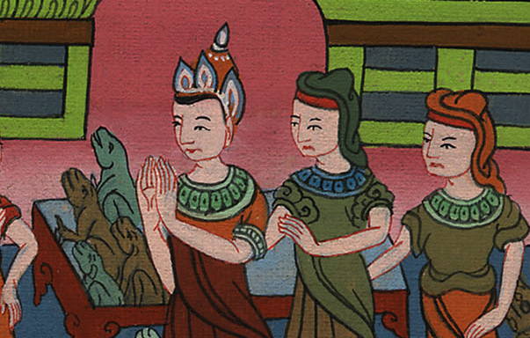
ཨེ་ཅིབ་ནས་ཐོན་པ 8:7

Slide 19
8Pharaoh summoned Moses and Aaron and said, “Pray to the Lord to take the frogs away from me and my people. Then I will let your people go, that they may sacrifice to the Lord.”
8ཕཱར་ཨོལ་གྱིས་མོ་ཤེ་དང་ཨ་རོན་གཉིས་བོས་ཏེ་ན་རེ། ཁྱོད་གཉིས་ཀྱིས་དཀོན་མཆོག་ཡ་ཝཱེས་སྦལ་བ་རྣམས་ང་རང་དང་ངའི་འབངས་མི་རྣམས་དང་འབྲལ་བར་མཛད་པའི་ཕྱིར་ཞུ་བ་བྱོས་དང་། བདག་གིས་མི་རྣམས་དཀོན་མཆོག་ཡ་ཝཱེ་ལ་མཆོད་པ་འབུལ་དུ་འགྲོ་རུ་འཇུག་ཅེས་སྨྲས་པ་ལ།

Slide 20
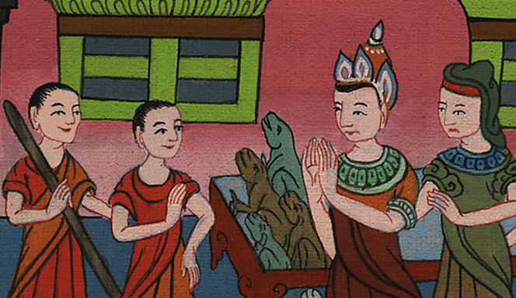
ཨེ་ཅིབ་ནས་ཐོན་པ 8:8

Slide 21
12After Moses and Aaron had left Pharaoh, Moses cried out to the Lord for help with the frogs that He had brought against Pharaoh.
12དེ་ནས་མོ་ཤེ་དང་ཨ་རོན་གཉིས་ཕཱར་ཨོལ་དང་བྲལ་རྗེས། ཕཱར་ཨོལ་ལ་རྙོག་དྲ་བཟོས་པའི་སྦལ་བ་རྣམས་ཀྱི་ཕྱིར་མོ་ཤེ་ཡིས་དཀོན་མཆོག་ཡ་ཝཱེ་ལ་སྐད་ཆེན་པོས་གསོལ་བ་བཏབ་ཅིང་།

Slide 22
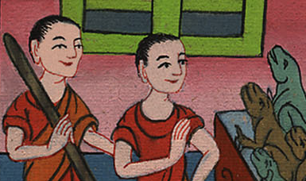
ཨེ་ཅིབ་ནས་ཐོན་པ 8:12

Slide 23
13And the Lord did as Moses requested, and the frogs in the houses, the courtyards, and the fields died.
13དཀོན་མཆོག་ཡ་ཝཱེས་མོ་ཤེའི་ཞུ་བ་བཞིན་མཛད་དེ། ཁང་པ་དང་ར་བ་རྣམས་དང་ཞིང་སའི་ནང་དུ་ཡོད་པའི་སྦལ་བ་དག་ཤི་བ་དང་།

Slide 24
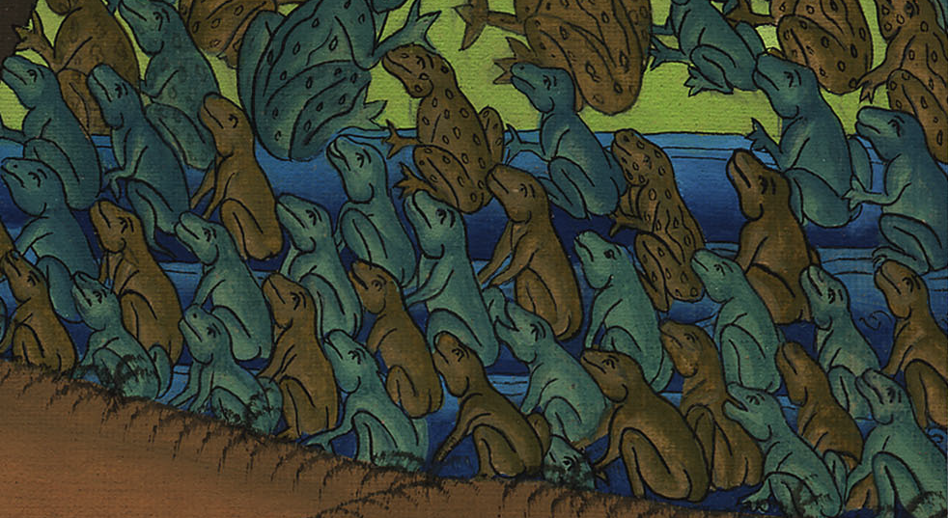
ཨེ་ཅིབ་ནས་ཐོན་པ 8:13

Slide 25
14They were piled into countless heaps, and there was a terrible stench in the land.
14མི་རྣམས་ཀྱིས་སྦལ་རོ་བསྡུ་རུབ་བྱས་ནས་སྤུངས་པ་ལ་ཡུལ་ཕྱོགས་ཀུན་ཏུ་དྲི་ངན་འཐུལ།

Slide 26
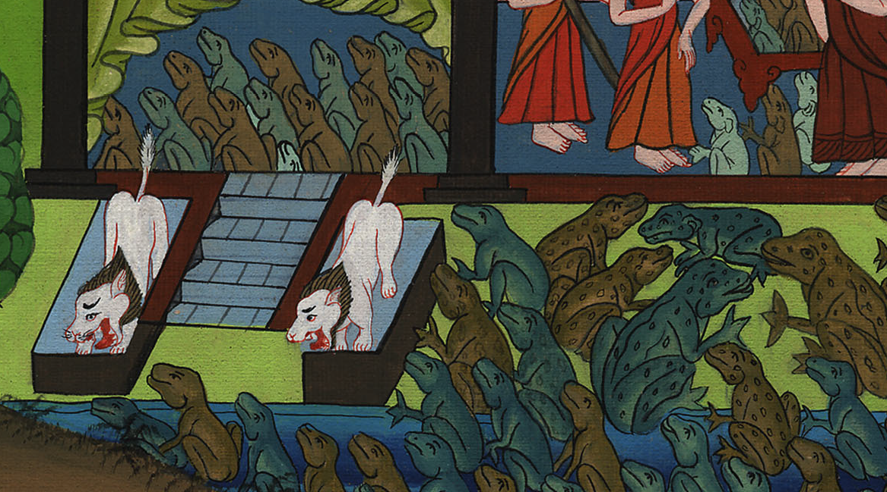
ཨེ་ཅིབ་ནས་ཐོན་པ 8:14

Slide 27
15When Pharaoh saw that there was relief, however, he hardened his heart and would not listen to Moses and Aaron, just as the Lord had said.
15འོན་ཀྱང་ཕཱར་ཨོལ་གྱིས་ཆག་སྒོ་ཞི་བ་མཐོང་སྟེ། དཀོན་མཆོག་ཡ་ཝཱེས་གསུངས་པ་བཞིན་དུ་ཁོས་སེམས་གྱོང་པོར་བྱས་ནས་མོ་ཤེ་དང་ཨ་རོན་གཉིས་ལ་མ་མཉན་ཏོ། །

Slide 28
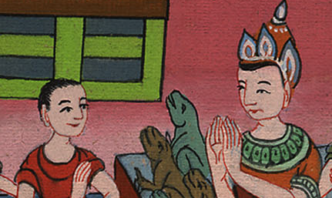
ཨེ་ཅིབ་ནས་ཐོན་པ 8:15

